Slide 1
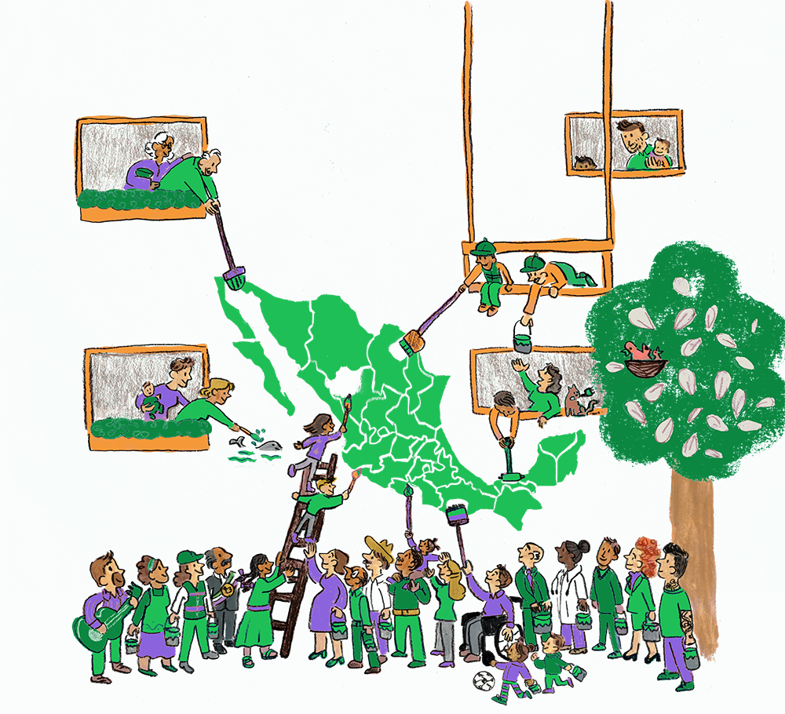
de Progreso Social
2024
Historias contadas con datos 2015-2023

Slide 2
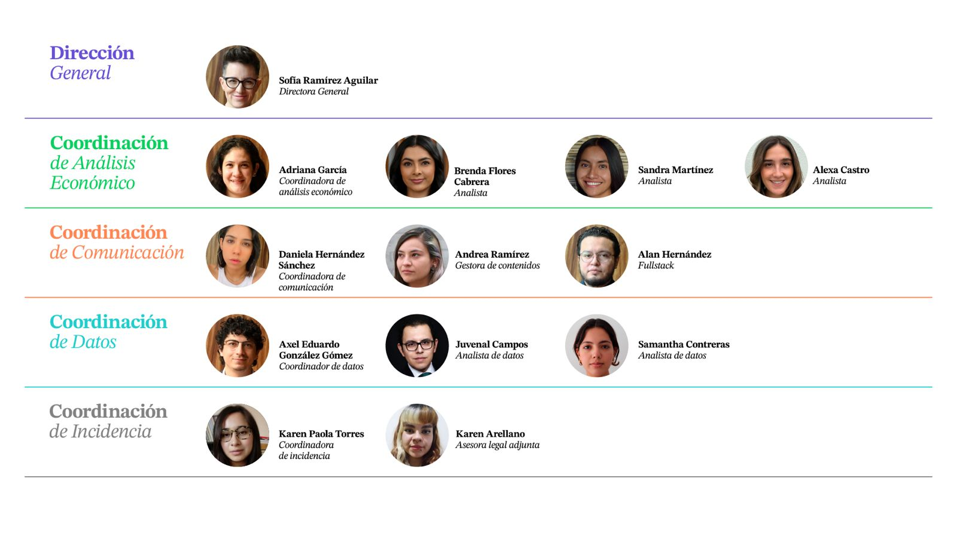
Desde 2014, un equipo talentoso y joven, arropado por más de 90 expertas y expertos en desarrollo y economía…

Slide 3
Índice de Progreso Social
👩🏻‍⚕️ 💊
👨🏽‍⚕️ 😷 🚑 🚇
🤱🏻
Mide el acceso a servicios públicos fundamentales en un territorio,
de forma independiente al ingreso y al gasto.
💰

Slide 4
Índice de Progreso Social
Su propósito es evaluar
lo que realmente importa en la vida de las personas.
¿Tengo un hogar que me brinde protección?
¿Tengo suficiente para comer?
¿Tengo acceso a educación y a servicios de salud?
¿La ciudad en la que vivo es segura?

Slide 5
Índice de Progreso Social
serie 2015-2023
49 indicadores sociales y ambientales que capturan en
3 dimensiones el acceso a servicios fundamentales:
…y abarca un rango de 0 a 100 puntos,
donde la calificación más alta posible es 100.

Slide 6
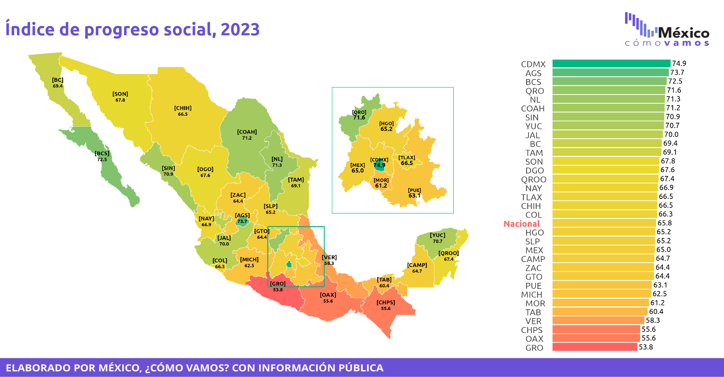
Ìndice de Progreso Social
Datos 2023
IPS 2023 65.8/100 pts
IPS 2015 60.9/100 pts
Notes:
Global: 53 indicadores sociales y ambientales
México: 54 indicadores, sociales y ambientales, pero todos, salvo la presencia del Crimen Organizado, son competencia de las autoridades locales resolver.
En lugar de espacios de participación ciudadana, se añadió el subíndice de participación ciudadana:
Para está edición de IPS, se integra el indicador del Subíndice de participación ciudadana con el objetivo de incorporar la apertura de los gobiernos y entes públicos a la incidencia proveniente de la población. Este subíndice es un componente de la Métrica de Gobierno Abierto, un esfuer- zo conjunto con el Instituto Nacional de Transparencia, Acceso a la Información y Protección de Datos Personales (INAI) y el Centro de Investigación y Docencia Económicas (CIDE), y busca co- nocer “los mecanismos formales mediante los cuales la ciudadanía puede incidir en la toma de decisiones públicas, así como la posibilidad que tiene para hacerlo a través de métodos de con- tacto tradicionales.” El indicador asigna valores en una escala de cero a uno, donde uno repre- senta la máxima apertura de las entidades examinadas a la incidencia ciudadana, mientras que el cero indica la ausencia de medios para ejercer dicha incidencia.
Necesidades humanas básicas: es la dimensión más difícil de administrar, porque requiere una labor del Estado con una estrategia de largo plazo
Economía de redes, con agua y saneamiento, y vivienda
Coordinación con otros órdenes del gobierno, capacitación de cuerpos de seguridad y construcción de confianza en instituciones de seguridad
Una red de cuidados básicos: comida suficiente para todos, atención prenatal.
Fundamentos del Bienestar: más fácil de financiarse con los recursos que se generan en la entidad porque demanda que exista capital humano y que sea la población quien se empodere de su progreso social. Cómo?
Mandando a niños y niñas a la escuela, exigiendo mejor calidad educativa
Posibilidad de adquirir un dispositivo de telecomunicaciones, celular, internet
Tener cuidados personales de la salud, baja obesidad, revisión médica de rutina para prevenir y atender diabetes y enfermedades del corazón
Oportunidades: muy ligada al ingreso por habitante por el empoderamiento que implica y el desarrollo personal que demanda ejercer la ciudadanía y exigir derechos:
Como el acceso a la justicia, la demanda de vivir en un entorno libre de corrupción, el ejercicio del voto y el libre desarrollo de la personalidad, sin temor a morir en ello.

Slide 7
6 mensajes sobre el progreso social

Slide 8
6 mensajes sobre el progreso social
1.
El Estado falla en garantizar derechos como salud y educación, y delega en los bolsillos de los hogares el acceso a servicios.

Slide 9
Ìndice de Progreso Social
Datos 2023
Notes:
Global: 53 indicadores sociales y ambientales
México: 54 indicadores, sociales y ambientales, pero todos, salvo la presencia del Crimen Organizado, son competencia de las autoridades locales resolver.
En lugar de espacios de participación ciudadana, se añadió el subíndice de participación ciudadana:
Para está edición de IPS, se integra el indicador del Subíndice de participación ciudadana con el objetivo de incorporar la apertura de los gobiernos y entes públicos a la incidencia proveniente de la población. Este subíndice es un componente de la Métrica de Gobierno Abierto, un esfuer- zo conjunto con el Instituto Nacional de Transparencia, Acceso a la Información y Protección de Datos Personales (INAI) y el Centro de Investigación y Docencia Económicas (CIDE), y busca co- nocer “los mecanismos formales mediante los cuales la ciudadanía puede incidir en la toma de decisiones públicas, así como la posibilidad que tiene para hacerlo a través de métodos de con- tacto tradicionales.” El indicador asigna valores en una escala de cero a uno, donde uno repre- senta la máxima apertura de las entidades examinadas a la incidencia ciudadana, mientras que el cero indica la ausencia de medios para ejercer dicha incidencia.
Necesidades humanas básicas: es la dimensión más difícil de administrar, porque requiere una labor del Estado con una estrategia de largo plazo
Economía de redes, con agua y saneamiento, y vivienda
Coordinación con otros órdenes del gobierno, capacitación de cuerpos de seguridad y construcción de confianza en instituciones de seguridad
Una red de cuidados básicos: comida suficiente para todos, atención prenatal.
Fundamentos del Bienestar: más fácil de financiarse con los recursos que se generan en la entidad porque demanda que exista capital humano y que sea la población quien se empodere de su progreso social. Cómo?
Mandando a niños y niñas a la escuela, exigiendo mejor calidad educativa
Posibilidad de adquirir un dispositivo de telecomunicaciones, celular, internet
Tener cuidados personales de la salud, baja obesidad, revisión médica de rutina para prevenir y atender diabetes y enfermedades del corazón
Oportunidades: muy ligada al ingreso por habitante por el empoderamiento que implica y el desarrollo personal que demanda ejercer la ciudadanía y exigir derechos:
Como el acceso a la justicia, la demanda de vivir en un entorno libre de corrupción, el ejercicio del voto y el libre desarrollo de la personalidad, sin temor a morir en ello.

Slide 10
Índice de Progreso Social
El ingreso de los hogares determina en gran medida el acceso a derechos básicos.

Slide 11
⚠️
🔍
Incremento en muerte materno-infantil
Afectación en determinantes de la movilidad social: informalidad laboral, jóvenes sin estudiar ni trabajar, educación superior.
💸
Pérdida masiva de empleo
Notes:
Incremento en muerte materno-infantil

Slide 12
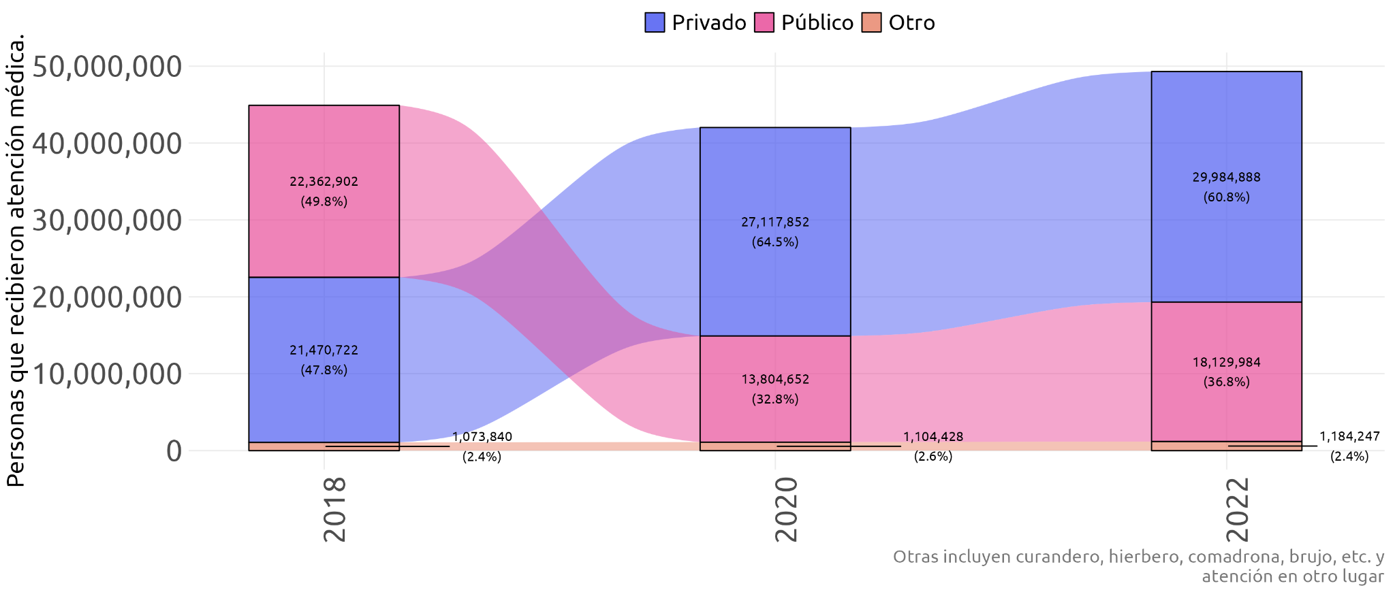
El Estado falla en garantizar derechos: salud
Personas con problemas de salud que recibieron atención médica
Coneval 2018-2022
Cada vez más personas acuden a servicios de salud privados.
Notes:
Global: 53 indicadores sociales y ambientales
México: 54 indicadores, sociales y ambientales, pero todos, salvo la presencia del Crimen Organizado, son competencia de las autoridades locales resolver.
En lugar de espacios de participación ciudadana, se añadió el subíndice de participación ciudadana:
Para está edición de IPS, se integra el indicador del Subíndice de participación ciudadana con el objetivo de incorporar la apertura de los gobiernos y entes públicos a la incidencia proveniente de la población. Este subíndice es un componente de la Métrica de Gobierno Abierto, un esfuer- zo conjunto con el Instituto Nacional de Transparencia, Acceso a la Información y Protección de Datos Personales (INAI) y el Centro de Investigación y Docencia Económicas (CIDE), y busca co- nocer “los mecanismos formales mediante los cuales la ciudadanía puede incidir en la toma de decisiones públicas, así como la posibilidad que tiene para hacerlo a través de métodos de con- tacto tradicionales.” El indicador asigna valores en una escala de cero a uno, donde uno repre- senta la máxima apertura de las entidades examinadas a la incidencia ciudadana, mientras que el cero indica la ausencia de medios para ejercer dicha incidencia.
Necesidades humanas básicas: es la dimensión más difícil de administrar, porque requiere una labor del Estado con una estrategia de largo plazo
Economía de redes, con agua y saneamiento, y vivienda
Coordinación con otros órdenes del gobierno, capacitación de cuerpos de seguridad y construcción de confianza en instituciones de seguridad
Una red de cuidados básicos: comida suficiente para todos, atención prenatal.
Fundamentos del Bienestar: más fácil de financiarse con los recursos que se generan en la entidad porque demanda que exista capital humano y que sea la población quien se empodere de su progreso social. Cómo?
Mandando a niños y niñas a la escuela, exigiendo mejor calidad educativa
Posibilidad de adquirir un dispositivo de telecomunicaciones, celular, internet
Tener cuidados personales de la salud, baja obesidad, revisión médica de rutina para prevenir y atender diabetes y enfermedades del corazón
Oportunidades: muy ligada al ingreso por habitante por el empoderamiento que implica y el desarrollo personal que demanda ejercer la ciudadanía y exigir derechos:
Como el acceso a la justicia, la demanda de vivir en un entorno libre de corrupción, el ejercicio del voto y el libre desarrollo de la personalidad, sin temor a morir en ello.

Slide 13
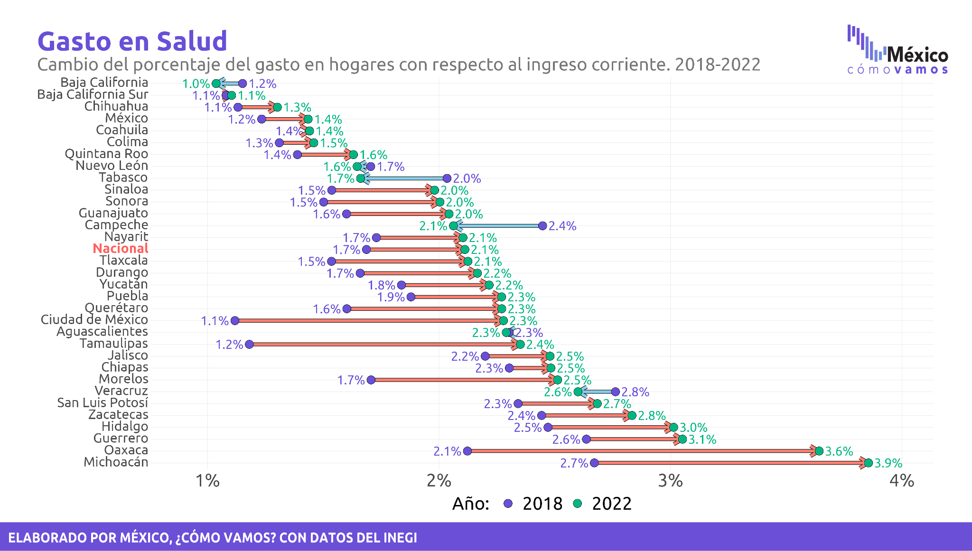
Gasto de bolsillo en salud
Cambio porcentual en el gasto en hogares en salud respecto al ingreso corriente
Coneval 2018-2022
Transición hacia servicios de salud privados, incrementando el gasto de bolsillo de los hogares para todos los niveles de ingreso y en la mayoría de los estados.
Notes:
Global: 53 indicadores sociales y ambientales
México: 54 indicadores, sociales y ambientales, pero todos, salvo la presencia del Crimen Organizado, son competencia de las autoridades locales resolver.
En lugar de espacios de participación ciudadana, se añadió el subíndice de participación ciudadana:
Para está edición de IPS, se integra el indicador del Subíndice de participación ciudadana con el objetivo de incorporar la apertura de los gobiernos y entes públicos a la incidencia proveniente de la población. Este subíndice es un componente de la Métrica de Gobierno Abierto, un esfuer- zo conjunto con el Instituto Nacional de Transparencia, Acceso a la Información y Protección de Datos Personales (INAI) y el Centro de Investigación y Docencia Económicas (CIDE), y busca co- nocer “los mecanismos formales mediante los cuales la ciudadanía puede incidir en la toma de decisiones públicas, así como la posibilidad que tiene para hacerlo a través de métodos de con- tacto tradicionales.” El indicador asigna valores en una escala de cero a uno, donde uno repre- senta la máxima apertura de las entidades examinadas a la incidencia ciudadana, mientras que el cero indica la ausencia de medios para ejercer dicha incidencia.
Necesidades humanas básicas: es la dimensión más difícil de administrar, porque requiere una labor del Estado con una estrategia de largo plazo
Economía de redes, con agua y saneamiento, y vivienda
Coordinación con otros órdenes del gobierno, capacitación de cuerpos de seguridad y construcción de confianza en instituciones de seguridad
Una red de cuidados básicos: comida suficiente para todos, atención prenatal.
Fundamentos del Bienestar: más fácil de financiarse con los recursos que se generan en la entidad porque demanda que exista capital humano y que sea la población quien se empodere de su progreso social. Cómo?
Mandando a niños y niñas a la escuela, exigiendo mejor calidad educativa
Posibilidad de adquirir un dispositivo de telecomunicaciones, celular, internet
Tener cuidados personales de la salud, baja obesidad, revisión médica de rutina para prevenir y atender diabetes y enfermedades del corazón
Oportunidades: muy ligada al ingreso por habitante por el empoderamiento que implica y el desarrollo personal que demanda ejercer la ciudadanía y exigir derechos:
Como el acceso a la justicia, la demanda de vivir en un entorno libre de corrupción, el ejercicio del voto y el libre desarrollo de la personalidad, sin temor a morir en ello.

Slide 14
Gasto por conceptos principales
Cifras como porcentaje del PIB
Injusticia intergeneracional (pensiones vs educación) y presiones de gasto sin fuentes adicionales de recursos (intereses)
Fuente: México Evalúa
Notes:
Prioridades del gasto a los largo de los años...
El gobierno gastará casi 10% del PIB en pensiones más intereses de su deuda. Pero sólo 5.3% del PIB en salud y educación.

Slide 15
6 mensajes sobre el progreso social
2.
Las palancas del progreso social: salud, educación y seguridad.

Slide 16
Las palancas del progreso social: salud
Porcentaje de personas con carencias por acceso a servicios de salud
Coneval, ENIGH 2022
Últimos tres lugares en el IPS
En Chiapas y Oaxaca, dos tercios de la población carecen de acceso a servicios de salud.
En COAH y BCS es < 20%.
Notes:
• Tiene el nivel más alto en el gasto de las familias en comida y bebida: 30%, aunque ha bajado lentamente.

Slide 17
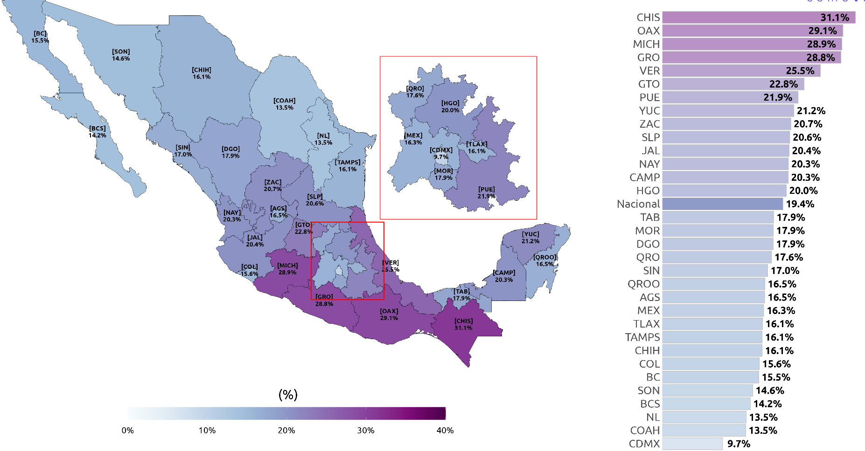
Las palancas del progreso social: educación
Porcentaje de personas con rezago educativo
Coneval 2022
Últimos lugares en el IPS
En Chiapas y Oaxaca, un tercio de la población tiene rezago educativo
En CDMX es < 10%.
Notes:
• Tiene el nivel más alto en el gasto de las familias en comida y bebida: 30%, aunque ha bajado lentamente.

Slide 18
Las palancas del progreso social: educación
Ingresos trimestrales por persona, sexo y escolaridad
ENIGH 2016-2022
Hombres
Mujeres
A pesar de las evidentes brechas de ingreso por sexo, la educación sigue siendo un motor de la movilidad y el progreso social.
Notes:
La brecha de ingreso trimestral por sexo:
Con primaria: 42%
Con posgrado: 31%

Slide 19
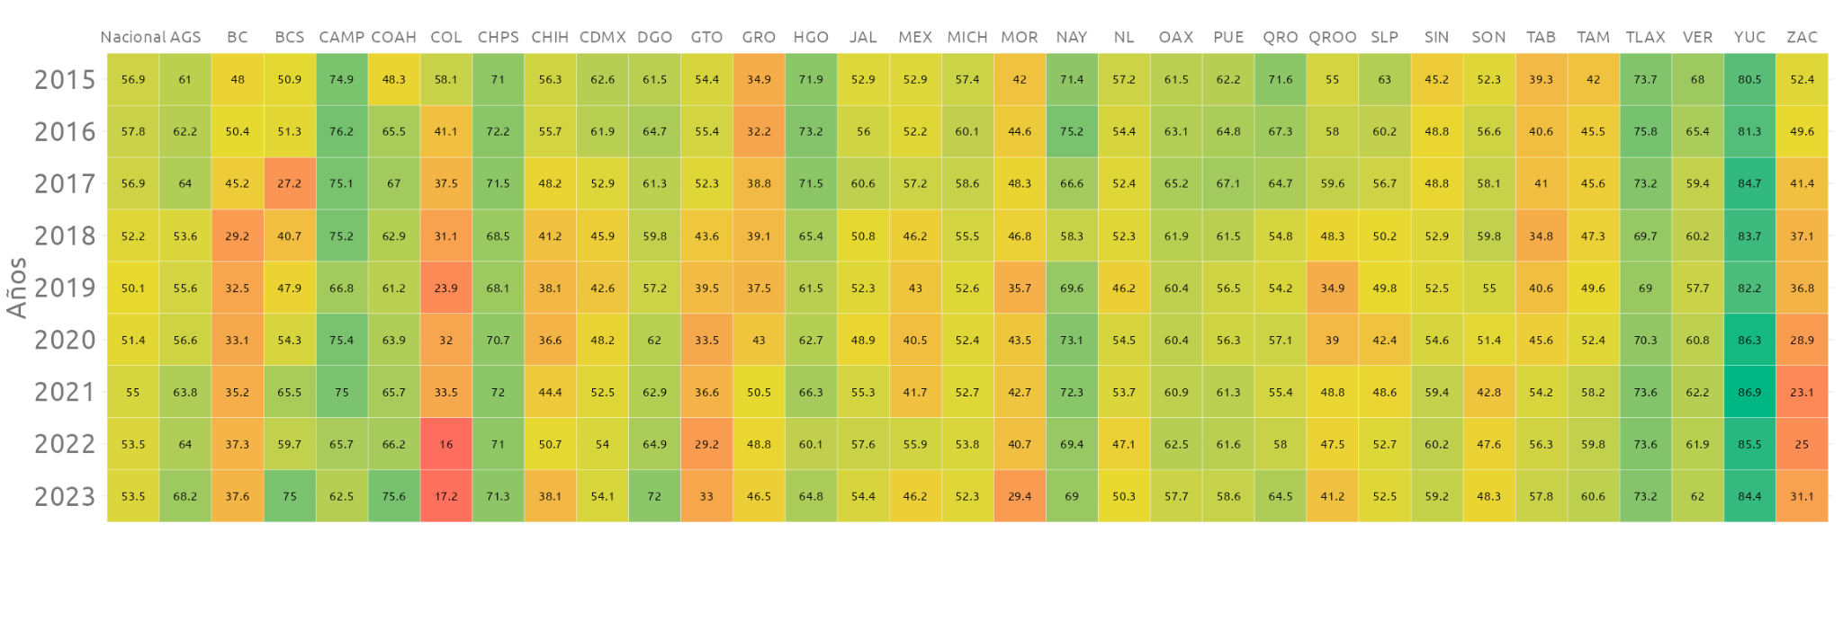
Las palancas del progreso social: seguridad
Componente de seguridad personal
Índice de Progreso Social 2015-2023
Estados donde la seguridad se degrada de forma preocupante: BC, Colima, Chihuahua, Guanajuato, Estado de México, Morelos, Nuevo León, Quintana Roo, Sonora y Zacatecas.
Casos de éxito en seguridad: Yucatán, BCS, Coahuila.
Notes:
Global: 53 indicadores sociales y ambientales
México: 54 indicadores, sociales y ambientales, pero todos, salvo la presencia del Crimen Organizado, son competencia de las autoridades locales resolver.
En lugar de espacios de participación ciudadana, se añadió el subíndice de participación ciudadana:
Para está edición de IPS, se integra el indicador del Subíndice de participación ciudadana con el objetivo de incorporar la apertura de los gobiernos y entes públicos a la incidencia proveniente de la población. Este subíndice es un componente de la Métrica de Gobierno Abierto, un esfuer- zo conjunto con el Instituto Nacional de Transparencia, Acceso a la Información y Protección de Datos Personales (INAI) y el Centro de Investigación y Docencia Económicas (CIDE), y busca co- nocer “los mecanismos formales mediante los cuales la ciudadanía puede incidir en la toma de decisiones públicas, así como la posibilidad que tiene para hacerlo a través de métodos de con- tacto tradicionales.” El indicador asigna valores en una escala de cero a uno, donde uno repre- senta la máxima apertura de las entidades examinadas a la incidencia ciudadana, mientras que el cero indica la ausencia de medios para ejercer dicha incidencia.
Necesidades humanas básicas: es la dimensión más difícil de administrar, porque requiere una labor del Estado con una estrategia de largo plazo
Economía de redes, con agua y saneamiento, y vivienda
Coordinación con otros órdenes del gobierno, capacitación de cuerpos de seguridad y construcción de confianza en instituciones de seguridad
Una red de cuidados básicos: comida suficiente para todos, atención prenatal.
Fundamentos del Bienestar: más fácil de financiarse con los recursos que se generan en la entidad porque demanda que exista capital humano y que sea la población quien se empodere de su progreso social. Cómo?
Mandando a niños y niñas a la escuela, exigiendo mejor calidad educativa
Posibilidad de adquirir un dispositivo de telecomunicaciones, celular, internet
Tener cuidados personales de la salud, baja obesidad, revisión médica de rutina para prevenir y atender diabetes y enfermedades del corazón
Oportunidades: muy ligada al ingreso por habitante por el empoderamiento que implica y el desarrollo personal que demanda ejercer la ciudadanía y exigir derechos:
Como el acceso a la justicia, la demanda de vivir en un entorno libre de corrupción, el ejercicio del voto y el libre desarrollo de la personalidad, sin temor a morir en ello.

Slide 20
6 mensajes sobre el progreso social
3.
El nearshoring llega a donde existe un alto progreso social.

Slide 21
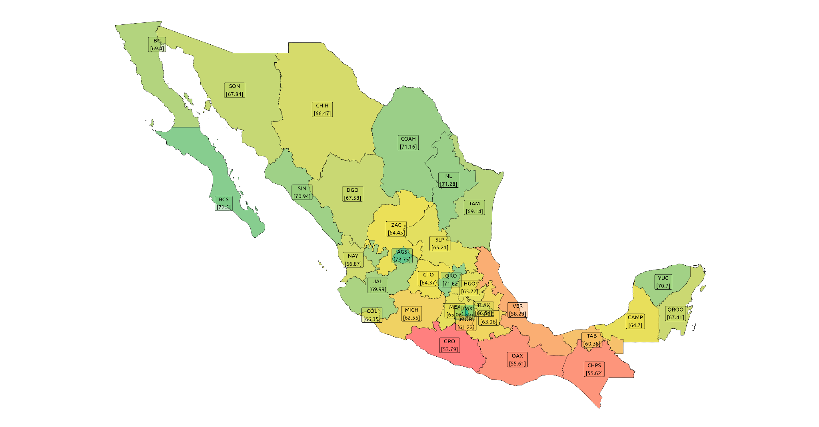
El nearshoring llega donde existe Progreso Social
Inversión Extranjera Directa:
aproximación a la apertura comercial estatal y a la oportunidad de la integración vertical de las cadenas de suministro regionales (nearshoring)
Porcentaje de IED
por estado al 2T2024
Índice de Progreso Social 2023
31 mil mdd IED
Al 2T2024
+7% que año previo
29 mil mdd 2T2023
Fuente: SE
Notes:
Inversión Extranjera Directa:
aproximación a la apertura comercial estatal y a la oportunidad de la integración vertical de las cadenas de suministro regionales (nearshoring)
1. El estado es atractivo y puede participar en el comercio internacional.
2. Hay disponibilidad de infraestructura:
carreteras, puertos, aeropuertos e integración al sistema financiero.
3. Existe capital humano para cubrir a las necesidades del mercado laboral: calidad educativa, carreras técnicas, especialistas e ingenieros.

Slide 22
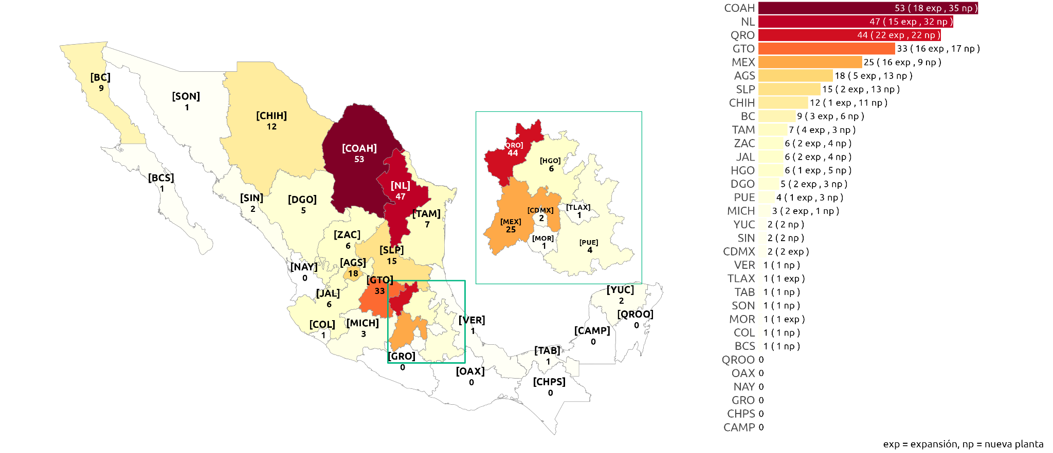
Expansión de inversiones y nuevas plantas:
se anuncian donde hay infraestructura pública y capital humano Condiciones para el nearshoring
Anuncios de proyectos de expansión y nuevas plantas
Enero 2023 a septiembre 2024
Índice de Progreso Social 2023
exp = expansión, np = nueva planta
Notes:
Existen diferencias físicas, pero el sesgo de género hace creer que los juegos femeniles son menos entretenidos.
Las mujeres en soccer corren menos rápido y abarcan menos campo.
Pero el sesgo de género hace creer que los juegos femeniles son menos entretenidos.

Slide 23
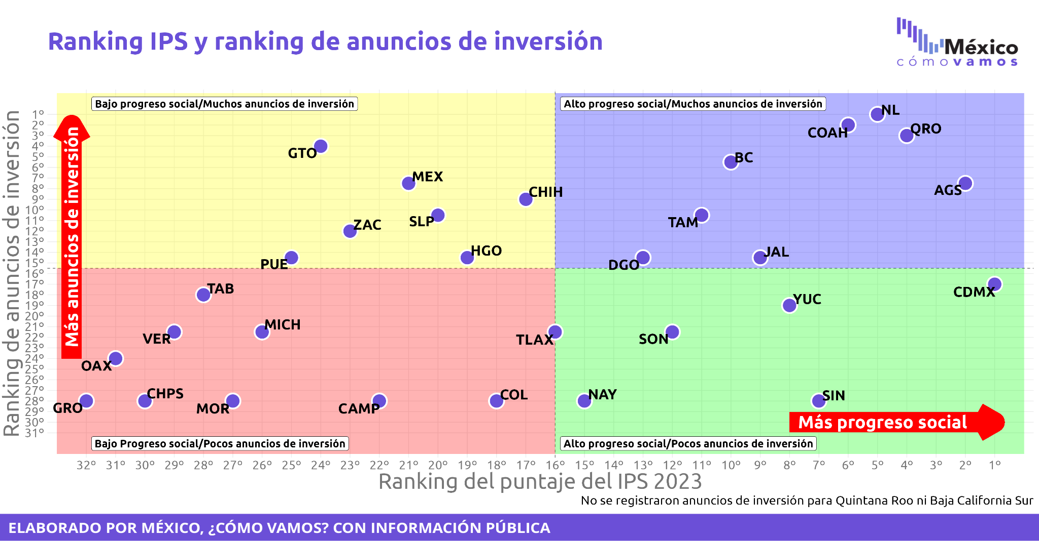
Progreso social: condición para la relocalización
Posición IPS 2023 vs anuncios de inversión (ene 23 - sep 24)
Notes:
8 estados con alto IPS + alta inv; 7 de 8 son de altos ingresos; sólo DGO no entre 11 edos de may ingresos (CDMX, SON en verde, CHIH en amarillo, BCS nostá)
10 estados con en bajo IPS + baja inv, 8 de 10 de menores ingresos (MEX, PUE en amarillo; COL, CAMP, son de ingreso medio)
7 estados con bajo IPS + alta inv, 4 de 7 son de bajo ingreso (GTO, PUE, ZAC, MEX de bajo; HGO, SLP medio, CHIH alto)
5 estados con alto IPS + baja inv - de todo! (SON, CDMX son ingreso alto, NAY bajo; YUC y SIN medio)
NOSTAN BCS y QROO

Slide 24
6 mensajes sobre el progreso social
4.
Desigualdades regionales persisten en el tiempo: el Sureste mexicano está consistentemente rezagado.

Slide 25
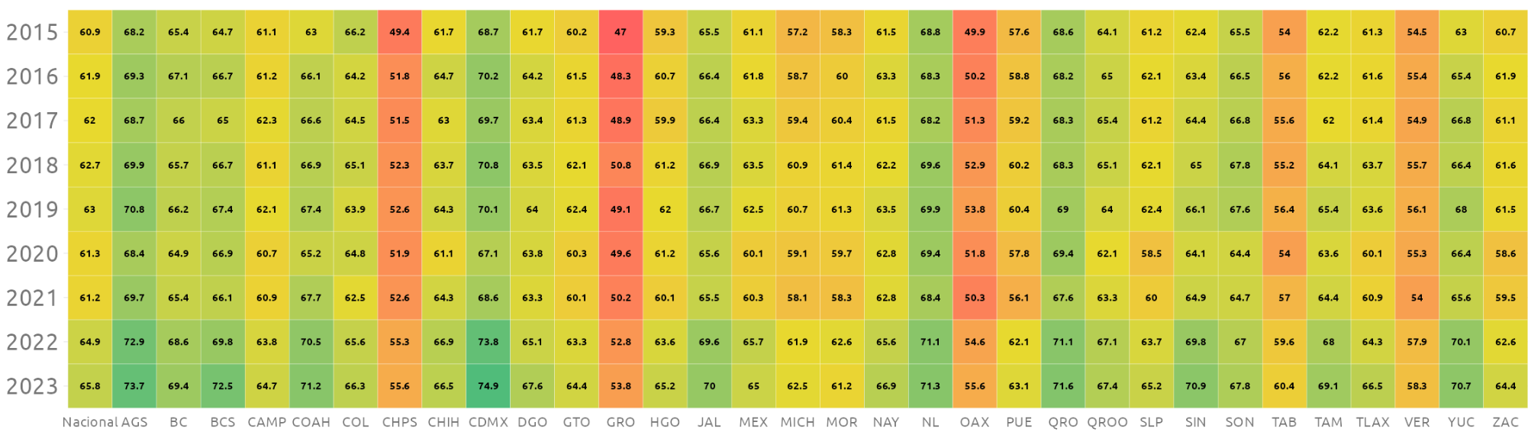
Las brechas de progreso social permanecen constantes en el tiempo: 21 puntos
Puntaje del Índice de Progreso Social
2015-2023
Menor puntaje 2015
Mayor puntaje 2015
Mayor puntaje 2023
Menor puntaje 2023
Notes:
Gerardo Leyva: * IPS como un indicador positivo, no sólo negativo * Medición de la pobreza no es tema, sino transformar el IPS en un referente de cómo estamos avanzando
capital human
activodad industrial, infraestructura industrial

Slide 26
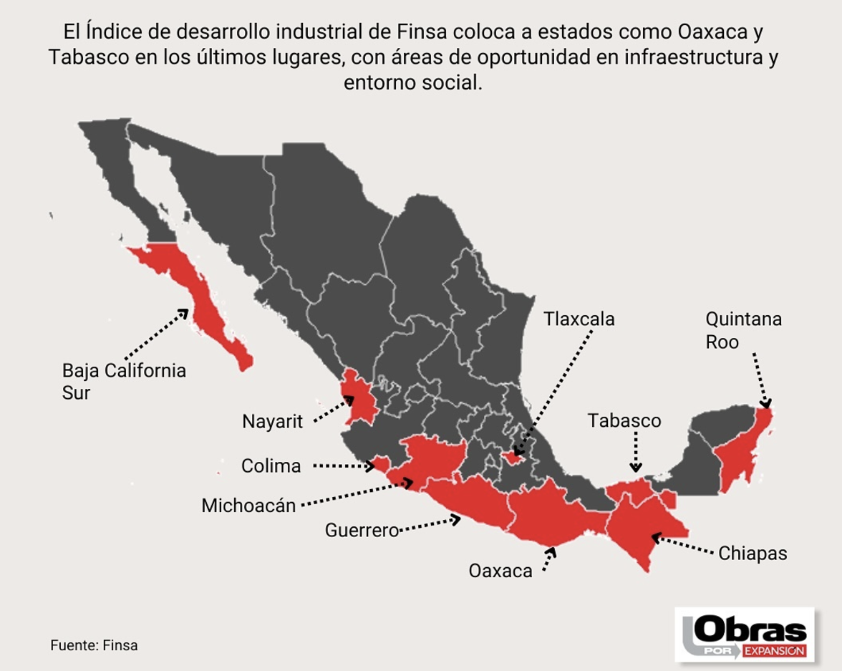
Peores condiciones para instalación de naves industriales en el Sureste
Índice de desarrollo industrial, Finsa
Obras por Expansión
Relocalización
requiere un ecosistema industrial y social:
Infraestructura logística,
Capital humano especializado,
Certeza jurídica,
Suministro de energía,
Acceso al agua, saneamiento y tratamiento (tecnificación del campo).
Notes:
A pesar de los incentivos fiscales y las inversiones en infraestructura, el sureste mexicano enfrenta grandes retos en su desarrollo industrial. Estados como Guerrero, Chiapas y Oaxaca ocupan los últimos lugares del Índice de Desarrollo Industrial 2024 de Finsa, debido a carencias en infraestructura, talento especializado y capacidad para atraer inversiones. https://www.instagram.com/p/DCniC_GuB35/?utm_source=ig_web_copy_link&igsh=MzRlODBiNWFlZA%3D%3D ¿Por qué el sureste mexicano sigue rezagado en desarrollo industrial? 🏗️
A pesar de los incentivos fiscales y las inversiones en infraestructura, el sureste mexicano enfrenta grandes retos en su desarrollo industrial. Estados como Guerrero, Chiapas y Oaxaca ocupan los últimos lugares del Índice de Desarrollo Industrial 2024 de Finsa, debido a carencias en infraestructura, talento especializado y capacidad para atraer inversiones.
🌍 Infraestructura y entorno social:
- Guerrero y Chiapas tienen mínimos niveles de exportación y escolaridad.
- Oaxaca, a pesar del Corredor Interoceánico, enfrenta rezagos en conectividad y tratamiento de aguas residuales.
- En 2024, los indicadores del sureste muestran retrocesos comparados con 2023 en innovación, infraestructura y tráfico portuario.
En contraste, el norte del país lidera el sector industrial:
💼 Exporta el 53% de las manufacturas del país.
📊 Estados como Nuevo León y Chihuahua destacan con miles de hectáreas de espacios industriales y altos niveles de inversión extranjera.
¿Qué se necesita para cerrar esta brecha? Expertos señalan que es clave crear un ecosistema industrial sostenible.

Slide 27
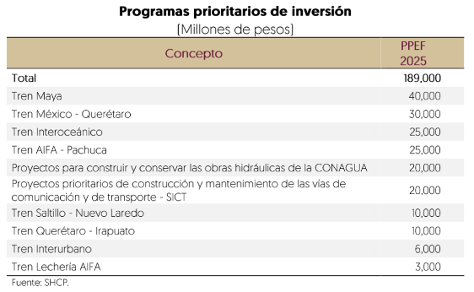
Programas prioritarios de inversión
189,000 millones de pesos
Paquete Económico 2025
79% del presupuesto de los programas prioritarios de inversión se dedicarán a trenes;
34% en trenes del Sureste;
únicamente 10.5% a obras hidráulicas.

Slide 28
6 mensajes sobre el progreso social
5.
La resiliencia es mayor en contextos de mayor progreso social.

Slide 29
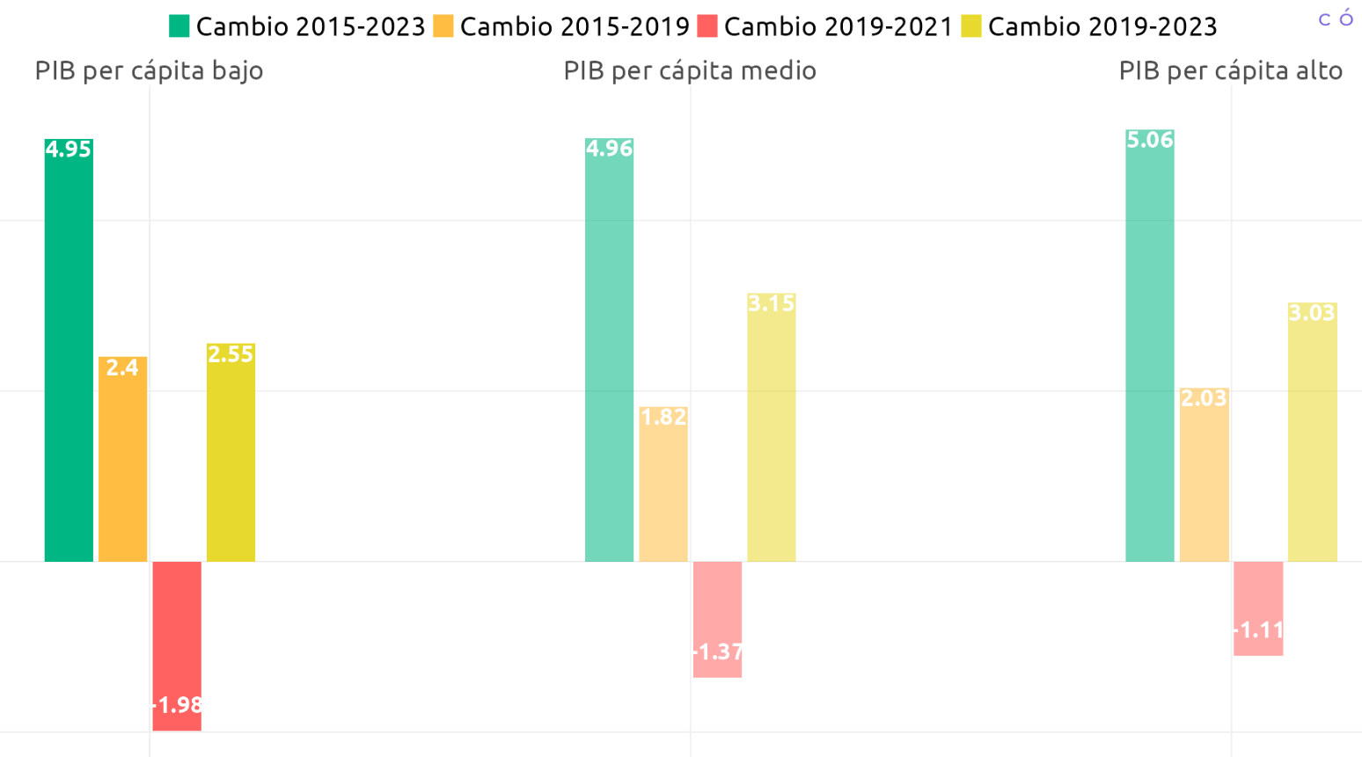
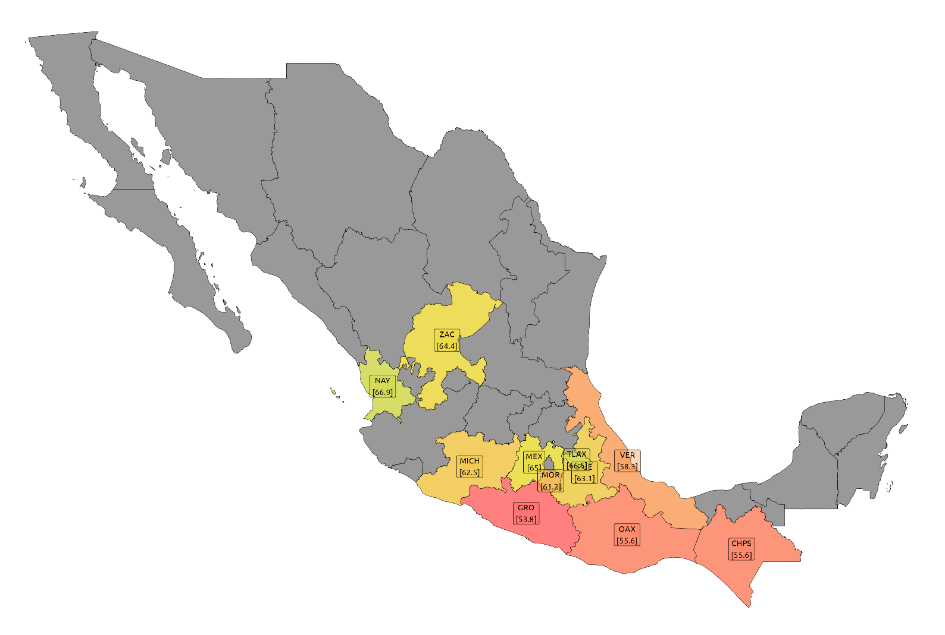
Resiliencia
Estados de menores ingresos pierden más que los de mayores ingresos en contextos como la pandemia
Cambio de puntaje IPS 2015 - 2023
44% de la población

Slide 30
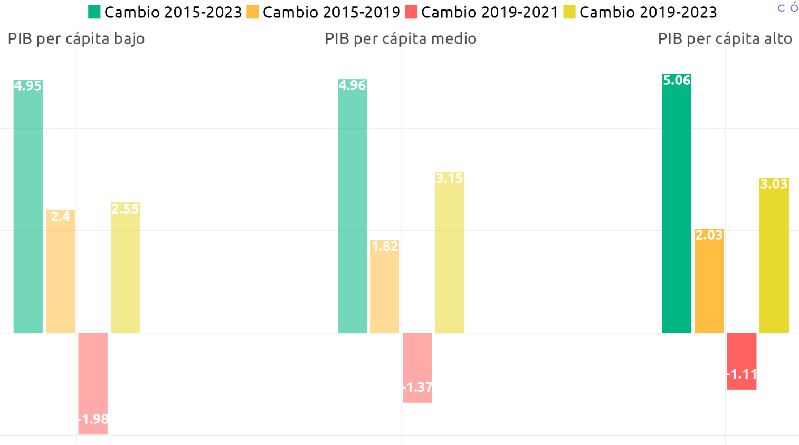
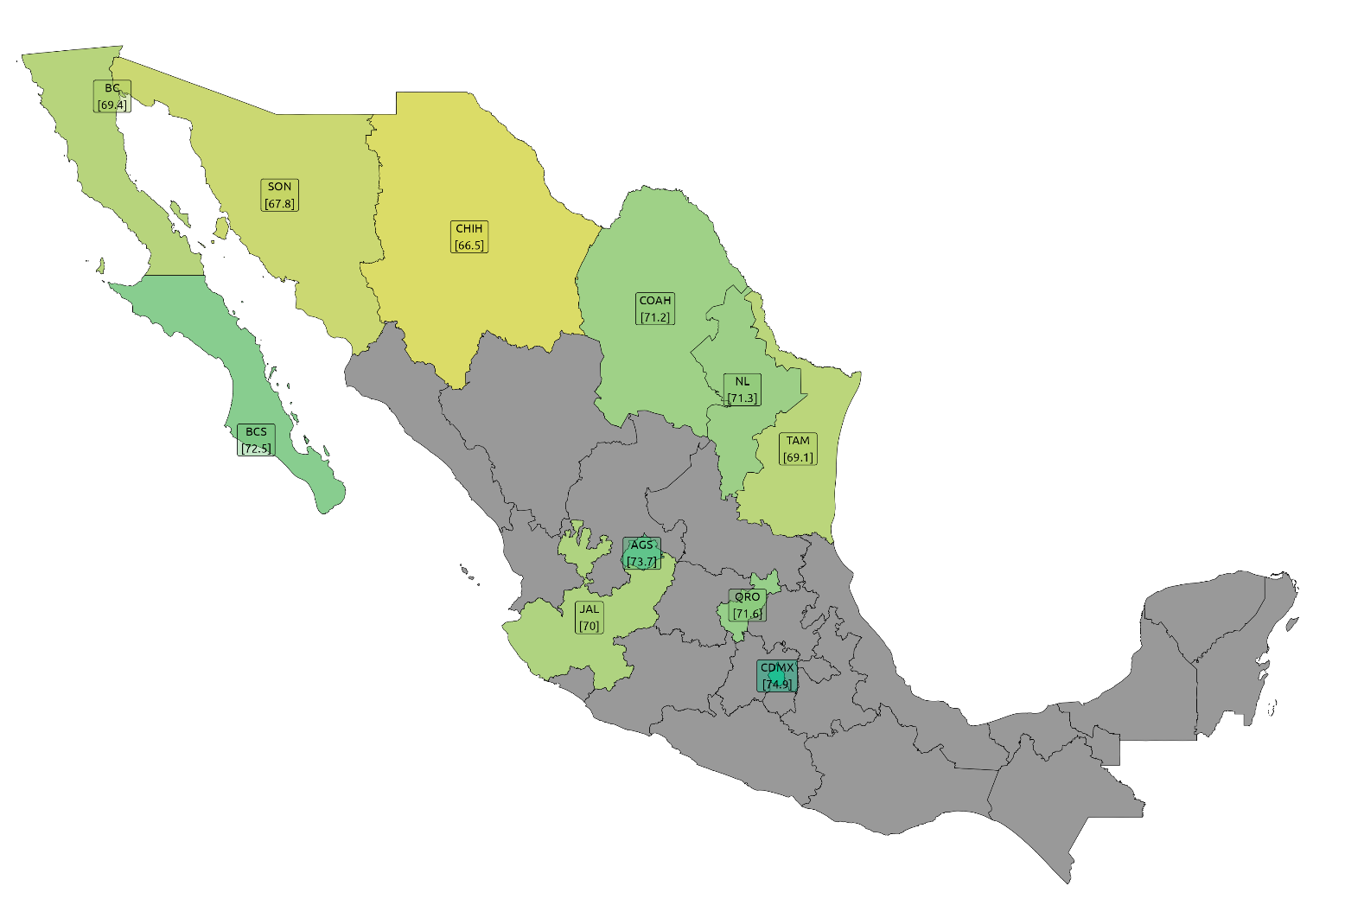
Resiliencia
Las 11 entidades de mayores ingresos son más resilientes al momento del choque
Cambio de puntaje IPS 2015 - 2023
36% de la población

Slide 31
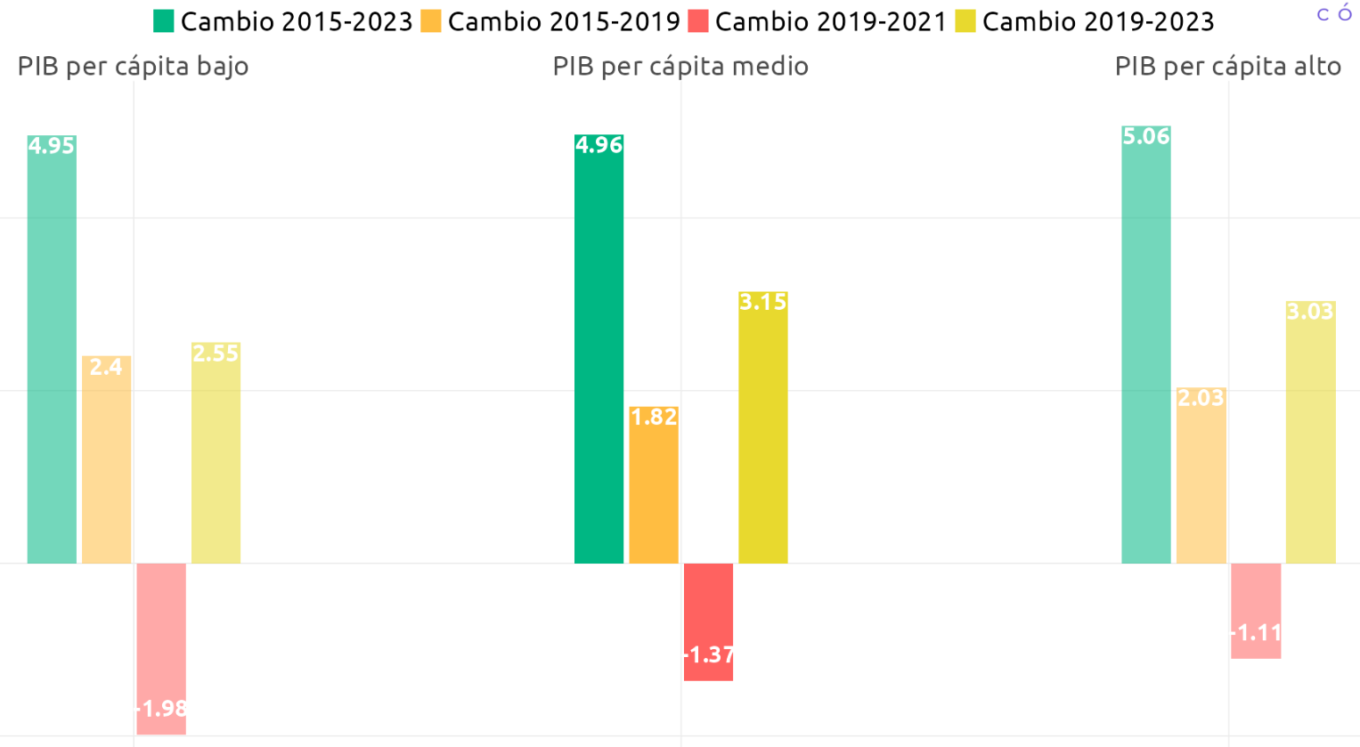
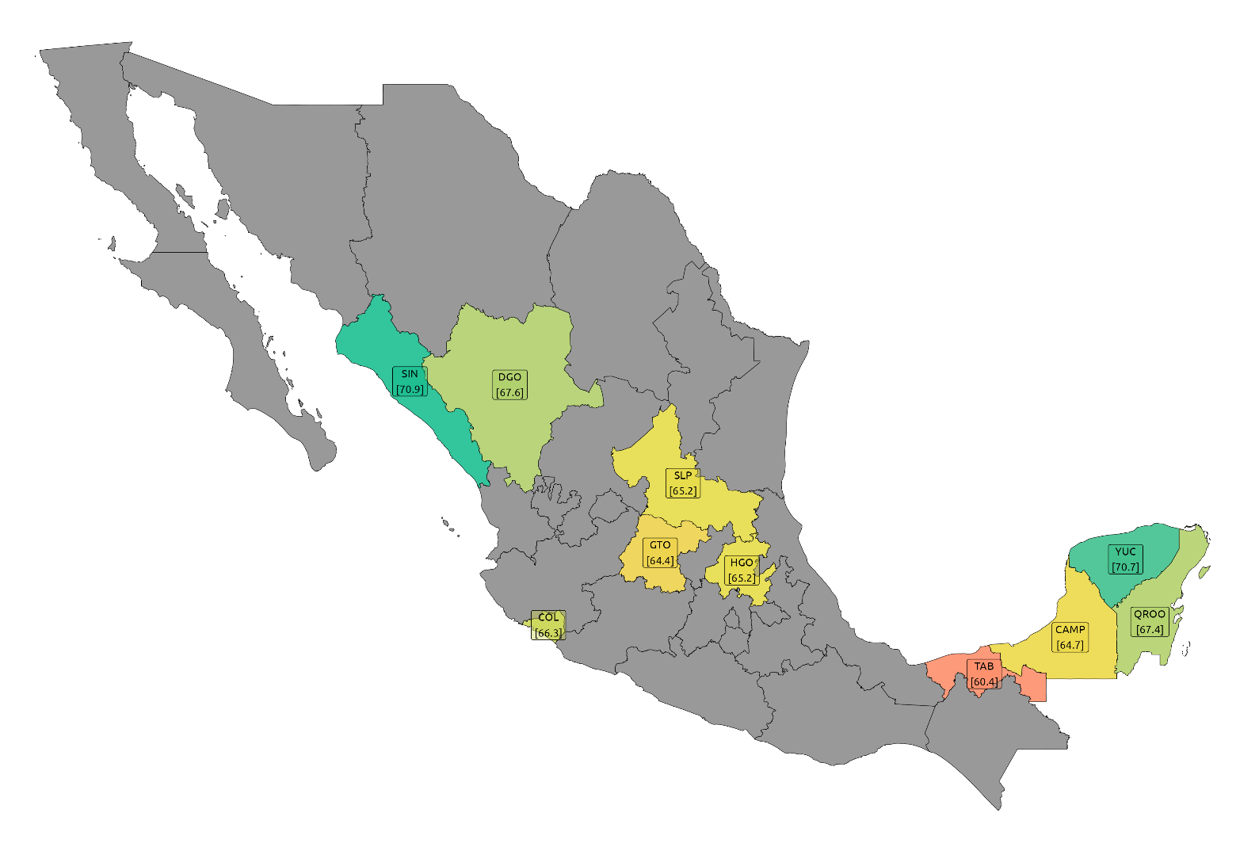
Resiliencia
Estados de ingresos medios tuvieron un mayor poder de recuperación que los otros dos grupos de entidades
Cambio de puntaje IPS 2015 - 2023
20% de la población

Slide 32
6 mensajes sobre el progreso social
6.
El crecimiento es condición necesaria pero no suficiente para el progreso social.

Slide 33
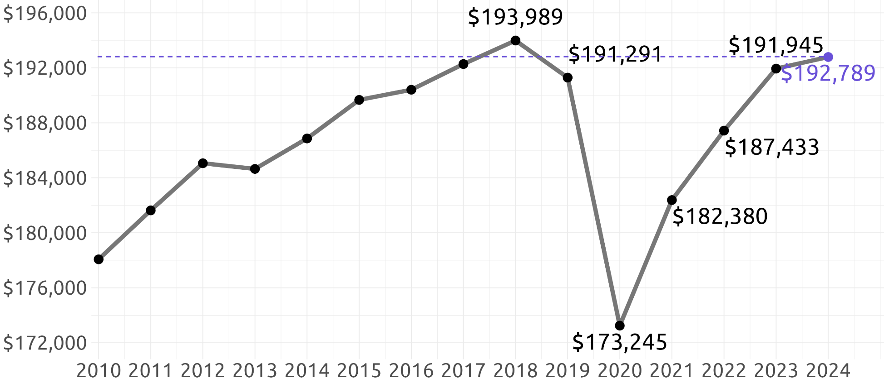
Crecimiento para el desarrollo
PIB per cápita 🇲🇽
Serie desestacionalizada 3T2024, pesos constantes 2018
El PIB per cápita aún en niveles de 2017.
Crecimiento económico no ha compensado crecimiento poblacional.
Transferencias monetarias no sustituyen acceso a salud, educación y seguridad.

Slide 34
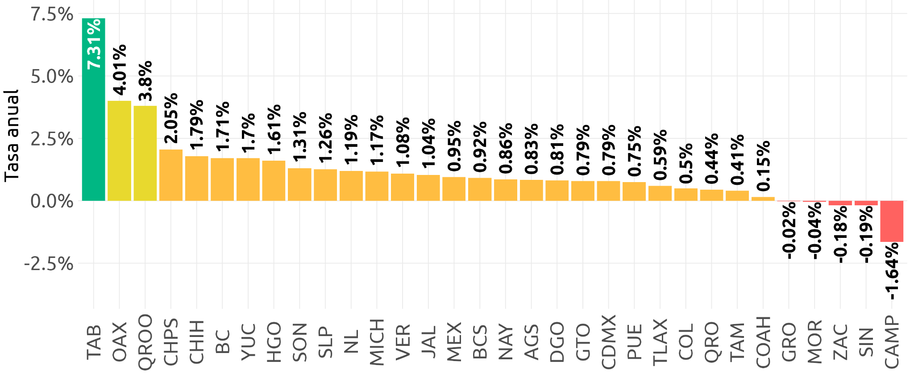
Crecimiento para el desarrollo
Tasa anual de crecimiento promedio 5 años
Tabasco y Oaxaca son las entidades con mayor crecimiento promedio de los últimos 5 años, pero ¿cómo les va en progreso social?
Notes:
por qué Tabasco y Oax no tienen mayor progreso social

Slide 35
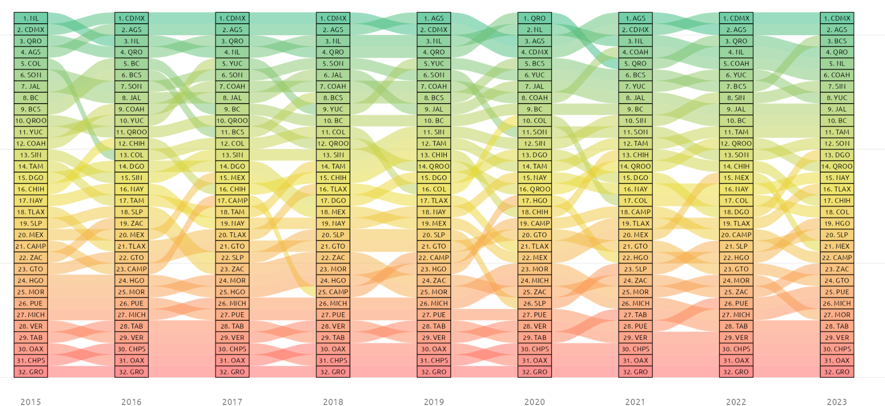
A pesar de su crecimiento económico, Tabasco y Oaxaca permanecen en posiciones de menor progreso social junto con Chiapas, Guerrero y Veracruz.
Posición relativa en el Índice de Progreso Social
2015-2023

Slide 36
Recomendaciones para promover el
Progreso social
La seguridad pública es condición para el desarrollo económico de la población y la atracción de inversión en el largo plazo.
Invertir en infraestructura urbana y seguridad pública.
Promover acceso universal a la salud.
Incentivar la inversión local en gestión hídrica.
Notes:
Salud
Si bien se estima un incremento real del 4% para la función Salud, equivalente a $868.2 mil millones de pesos, este monto está por debajo del 6% del PIB recomendado por la Organización Panamericana de la Salud.

Slide 37
Recomendaciones para promover el
Progreso social
Modelo de desarrollo incluyente, ofreciendo servicios de calidad, no sólo transferencias:
Formación de capital humano especializado desde la educación pública,
Acceso a servicios de salud y seguridad social con independencia de estatus laboral,
Inversión local en conectividad y sustentabilidad medioambiental.
Notes:
Salud
Si bien se estima un incremento real del 4% para la función Salud, equivalente a $868.2 mil millones de pesos, este monto está por debajo del 6% del PIB recomendado por la Organización Panamericana de la Salud.

Slide 38
Recomendaciones para promover el
Progreso social
Crecimiento económico sostenido para las oportunidades,
Mercado laboral dinámico,
Estado de derecho (certeza jurídica, transparencia, anticorrupción, seguridad),
Sistema Integral de Cuidados que permita incorporación de las mujeres a la vida económica, y
Educación superior para todas y todos.
Notes:
Salud
Si bien se estima un incremento real del 4% para la función Salud, equivalente a $868.2 mil millones de pesos, este monto está por debajo del 6% del PIB recomendado por la Organización Panamericana de la Salud.

Slide 39
Ìndice de Progreso Social
Datos 2023
Notes:
Global: 53 indicadores sociales y ambientales
México: 54 indicadores, sociales y ambientales, pero todos, salvo la presencia del Crimen Organizado, son competencia de las autoridades locales resolver.
En lugar de espacios de participación ciudadana, se añadió el subíndice de participación ciudadana:
Para está edición de IPS, se integra el indicador del Subíndice de participación ciudadana con el objetivo de incorporar la apertura de los gobiernos y entes públicos a la incidencia proveniente de la población. Este subíndice es un componente de la Métrica de Gobierno Abierto, un esfuer- zo conjunto con el Instituto Nacional de Transparencia, Acceso a la Información y Protección de Datos Personales (INAI) y el Centro de Investigación y Docencia Económicas (CIDE), y busca co- nocer “los mecanismos formales mediante los cuales la ciudadanía puede incidir en la toma de decisiones públicas, así como la posibilidad que tiene para hacerlo a través de métodos de con- tacto tradicionales.” El indicador asigna valores en una escala de cero a uno, donde uno repre- senta la máxima apertura de las entidades examinadas a la incidencia ciudadana, mientras que el cero indica la ausencia de medios para ejercer dicha incidencia.
Necesidades humanas básicas: es la dimensión más difícil de administrar, porque requiere una labor del Estado con una estrategia de largo plazo
Economía de redes, con agua y saneamiento, y vivienda
Coordinación con otros órdenes del gobierno, capacitación de cuerpos de seguridad y construcción de confianza en instituciones de seguridad
Una red de cuidados básicos: comida suficiente para todos, atención prenatal.
Fundamentos del Bienestar: más fácil de financiarse con los recursos que se generan en la entidad porque demanda que exista capital humano y que sea la población quien se empodere de su progreso social. Cómo?
Mandando a niños y niñas a la escuela, exigiendo mejor calidad educativa
Posibilidad de adquirir un dispositivo de telecomunicaciones, celular, internet
Tener cuidados personales de la salud, baja obesidad, revisión médica de rutina para prevenir y atender diabetes y enfermedades del corazón
Oportunidades: muy ligada al ingreso por habitante por el empoderamiento que implica y el desarrollo personal que demanda ejercer la ciudadanía y exigir derechos:
Como el acceso a la justicia, la demanda de vivir en un entorno libre de corrupción, el ejercicio del voto y el libre desarrollo de la personalidad, sin temor a morir en ello.

